Slide 1
Kinder-EHBO
Les 2
Verslikken, verstikking, verdrinking

Slide 2
Theorie:
Je bent op de hoogte van de wiki en weet waar je deze kunt vinden.
Je weet en kunt inschatten op welke leeftijd kinderen extra gevoelig zijn voor ongevallen.
Je hebt optimaal kennis van de ontwikkeling van kinderen
Vaardigheid
Je kunt iemand helpen die zich verslikt/verstikt
Je weet wat je moet doen bij een kind die te water is geraakt.

Slide 3
Planning:
Oefenen van de vaardigheden (zie week 2)
Aan de slag met de opdrachten.
Opdracht 4 volgende week presenteren.

Slide 4
Wat is het verschil tussen verslikken en verstikking?
Verslikken | Verstikking
Volledig bij bewustzijn | Bewustzijn is verminderd
Kan praten of huilt | Kan niet praten
Hoest heftig | Kan niet hoesten of heel zacht
Kan tijdens hoesten diep inademen | Ziet blauw

Slide 5
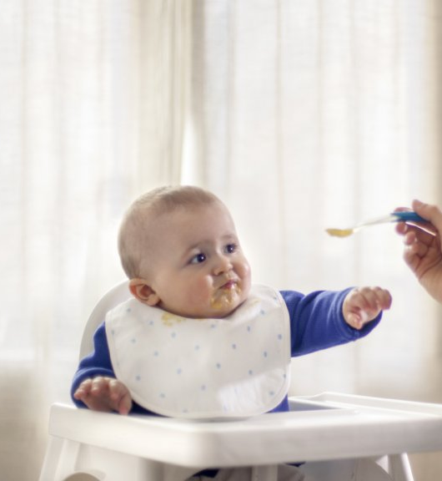
Verslikken
Komt vaak voor bij de overgang van fles naar vast voedsel
Etenswaren: noten, druiven, cherrytomaten, knakworstjes…….
Speelgoed en andere kleine voorwerpen: kleine kraaltjes, muntjes,…….
Pas op met te grote happen of stukjes.
Zolang de baby nog hoest, gaat er nog lucht in en uit.
Voordat je ingrijpt: even paar seconden wachten. Veel baby’s corrigeren zichzelf.

Slide 6
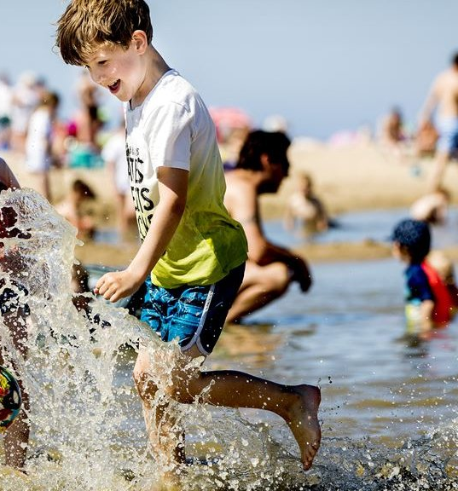
Verdrinking
Is bijna niet te herkennen en niet te onderschatten.
Denk bijvoorbeeld in een druk zwembad.
Het volgende filmpje is heftig om te zien, dus bedenk of je mee wilt kijken.
https://wnl.tv/2017/06/08/video-verdrinking-is-bijna-herkennen/

Slide 7
Verdrinking
Is in Nederland 1 van belangrijkste doodsoorzaken bij kinderen van
0 tot 4 jaar.
Meestal dicht bij huis, denk aan slootjes, vijvers, in bad,….
Preventie is dus super belangrijk!!
Wat stel je vast:
Het kind is mogelijk onder water geweest
Is mogelijk onderkoelt
Heeft soms geen normale ademhaling

Slide 8
Oefenen: Zie Kinder-EHBO wiki
Samen eerst bekijken: Instructiefilmpje en uitleg.
Benaderen van slachtoffer
Geruststellen kind
Veilig stellen kind
Openen luchtweg
Inschakelen hulp
Stoten tussen schouderbladen
Heimlichgreep

Slide 9
De opdrachten:
Week 1: opdracht 1,2 en 3 heb je klaar.
Voor volgende week (week 3) opdracht 4 maken en ook presenteren over veilig slapen bij baby’s.
Opdracht 5: vandaag voorbereiden en ook uitvoeren met de klas.
Uitleg opdracht 6 en 7

Slide 10
Afsluiten:
Woordzoeker: wie vindt als eerste de juiste zin?
Ga verder met de opdrachten: zie ook de kinder-EHBO wiki.
Volgende week:
Reanimatie
Kindermishandeling

